Slide 1
13. PyTorch入门
机器学习与深度学习
PyTorch深度学习训练

Slide 2
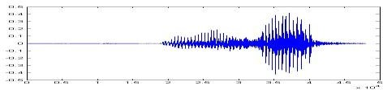

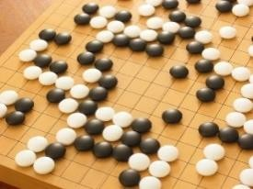
机器学习
机器学习≈ 寻找一个函数
语音识别
f (
图片识别
f (
)=“How are you”
)=“Cat”
下围棋
f (
)=“5-5”
(下一步棋)
对话系统
f (
“Hi”
(你说的内容)
)=
“Hello”
(系统的回答)

Slide 3
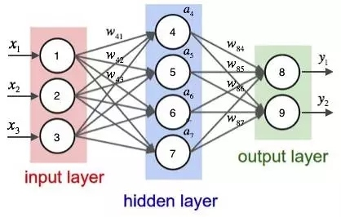
机器学习的核心是寻找f！
这里的f 可以是简单的闭式表达：
f(x) = x^2 + 2*x + 1
也可以是一个复杂的神经网络：
f(x1,x2,x3) =
神经网络事实上是一个复杂的f函数。接下来将以一种简单的，循序的方式讲解神经网络。

Slide 4
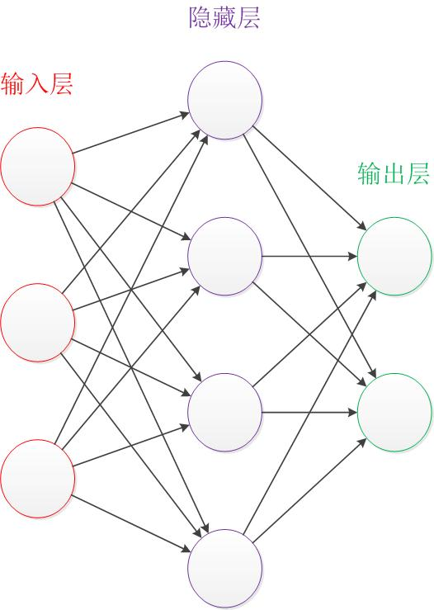
神经网络
让我们来看一个经典的神经网络。这是一个包含三个层次的神经网络。红色的是输入层，绿色的是输出层，紫色的是中间层（也叫隐藏层）。输入层有3个输入单元，隐藏层有4个单元，输出层有2个单元。后文中，我们统一使用这种颜色来表达神经网络的结构。
设计一个神经网络时，输入层与输出层的节点数往往是固定的，中间层则可以自由指定；
神经网络结构图中的拓扑与箭头代表着预测过程时数据的流向。
结构图里的关键不是圆圈（代表“神经元”），而是连接线（代表“神经元”之间的连接）。每个连接线对应一个不同的权重（其值称为权值），这是需要训练得到的。

Slide 5
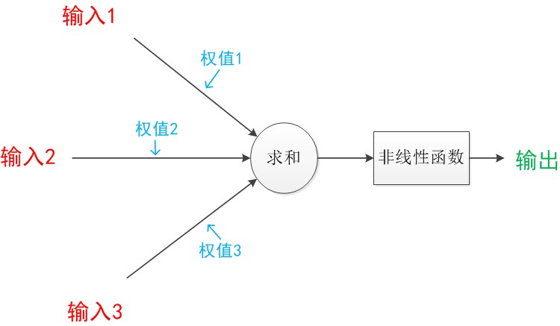
神经元
神经元模型是一个包含输入，输出与计算功能的模型。
下图是一个典型的神经元模型：包含有3个输入，1个输出，以及2个计算功能。注意中间的箭头线。这些线称为“连接”。每个上有一个“权值”。

Slide 6
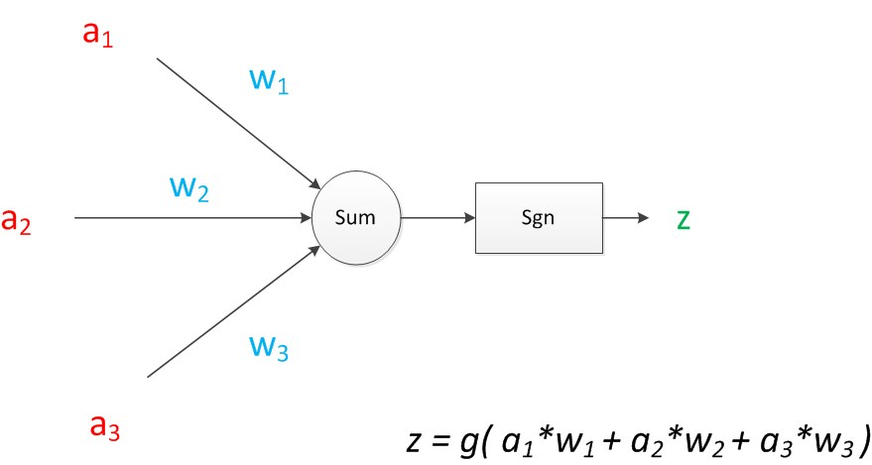
如果我们将神经元图中的所有变量用符号表示，并且写出输出的计算公式的话，就是下图。
可见z是在输入和权值的线性加权和叠加了一个函数g的值。g的作用是对sum进行取值范围的调整（本文不做具体介绍），后文将省略。
g

Slide 7
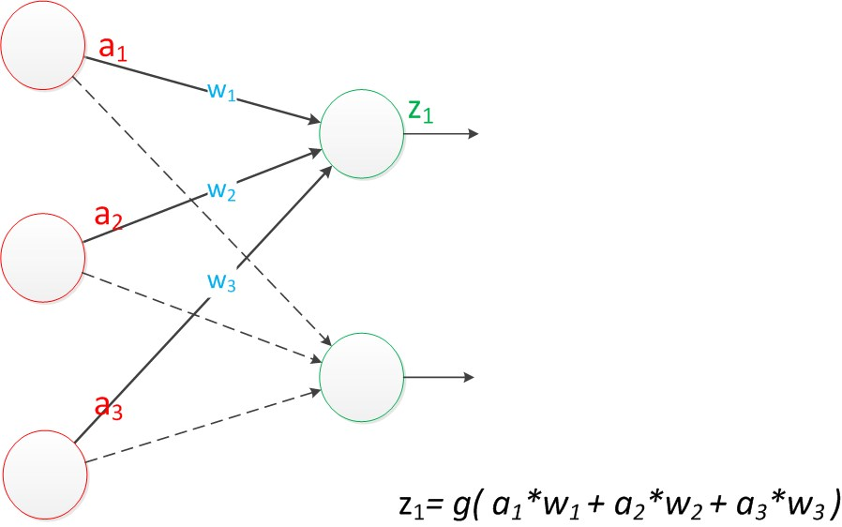
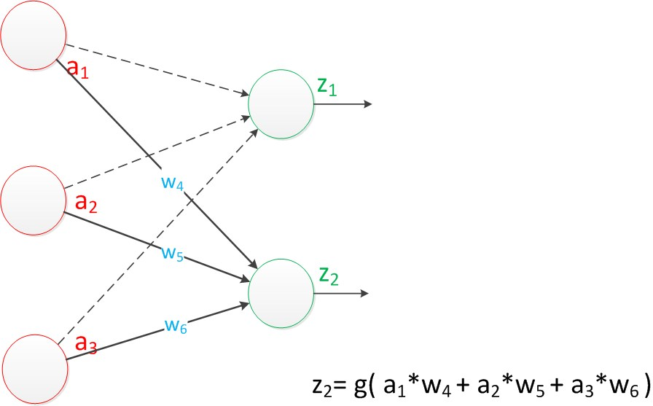
假如我们要输出不再是一个值z，而是一个向量，例如（z1，z2）。那么可以在输出层再增加一个“输出单元”。
Z1 和 Z2的计算方法和上一页类似

Slide 8
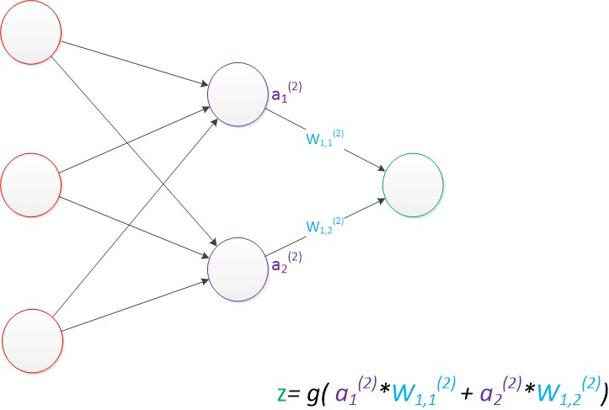
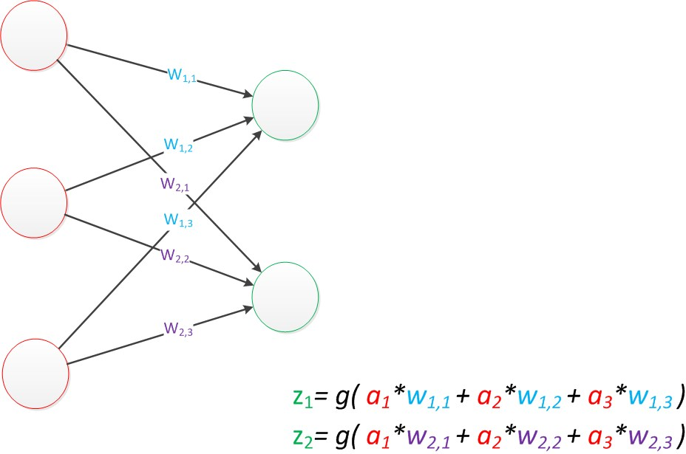
上文计算得到的z1和z2又可作为下一层的输入！

Slide 9















深度学习
现代神经网络的层数非常多（可能有50层甚至几百层）
对这种多层神经网络的训练，可以认为就是深度学习
神经元
Input Layer 1
x₁
Layer 2
Layer L
Output
y₁
深度意味着很多隐藏层
……
……
x₂
……
y₂
……
……
……
……
……
x_{N}
……
y_{M}
Input Layer
Output Layer
Hidden Layers

Slide 10

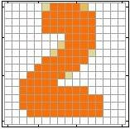

深度学习
可以看出：深度学习是机器学习的一个子领域。
以手写数字的图像分类为例：输入图片可以看作一个256维的向量
输入
输出
x
[ 0.1,
0.1,
0.7,
0.0,
0.0,
0.0,
0.0,
0.0,
0.0,
0.1]
1
神经网络
x₂
……
^{x}256
16 x 16 = 256
Ink → 1
No ink → 0
输出是一个10维的向量，分别表示属于第i类的概率。
本例中，神经网络认为10%的可能性为“0”，10%的可能性为“1”，
70%的可能性为“2”，10%的可能性为“9”。即，模型认为输入图片最有可能表示“2”

Slide 11
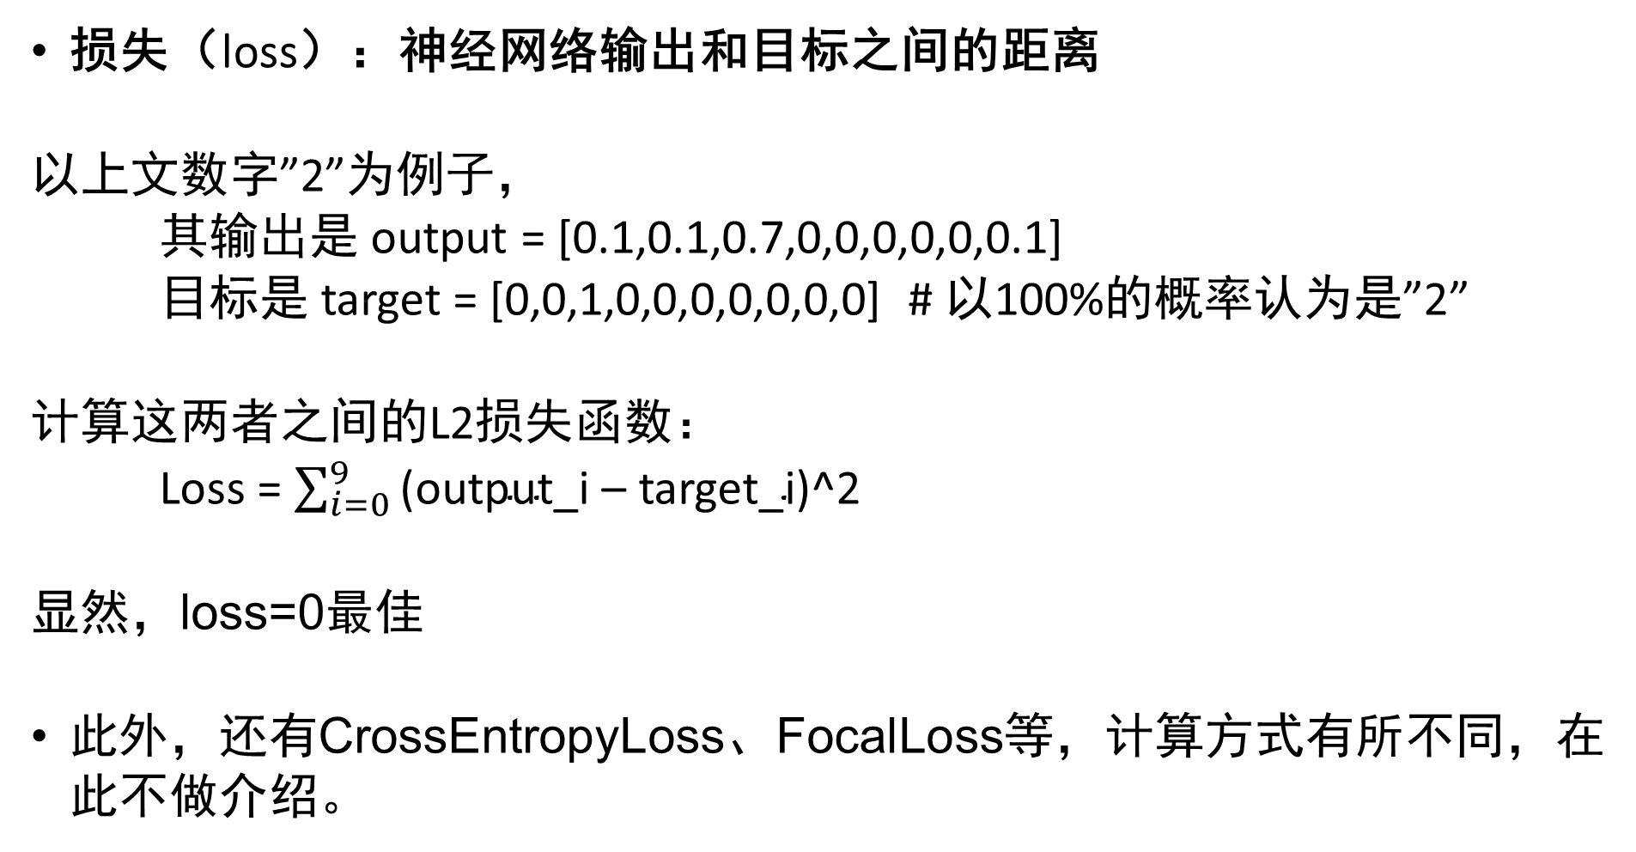
模型训练
损失（loss）：神经网络输出和目标之间的距离
以上文数字”2”为例子，
其输出是 output = [0.1,0.1,0.7,0,0,0,0,0,0.1]
目标是 target = [0,0,1,0,0,0,0,0,0,0] # 以100%的概率认为是”2”
计算这两者之间的L2损失函数：
Loss = $\sum_{i=0}^{9}{\text{(}\text{output}\text{_}\text{i}\text{ – }\text{target}\text{_}\text{i}\text{)^2} }$
显然，loss=0最佳
此外，还有CrossEntropyLoss、FocalLoss等，计算方式有所不同，在此不做介绍。

Slide 12
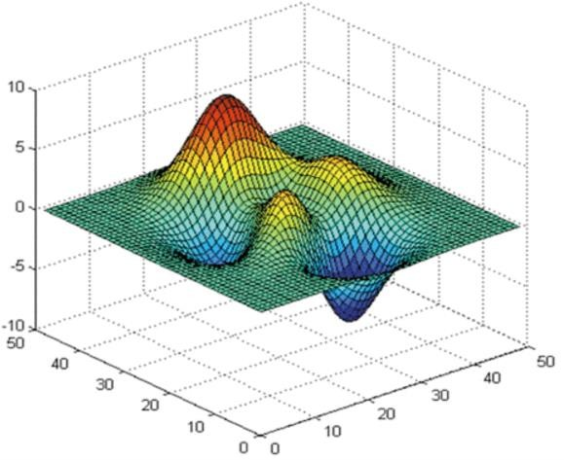



模型训练
损失的计算，可以指导模型参数的修正方向（红色箭头）：
右图表示了loss与模型参数w1、w2取值之间的关系。
z轴表示损失函数的值，w1、w2轴表示模型的参数。
我们期望损失函数最小，则需要告知模型参数是该增大还是减小（图中红色箭头），使得loss尽可能降低
学习率(learning rate，LR)：规定了参数修正的幅度。若损失函数要求w1、w2变小，则LR可调节w1、w2是应该减小0.1、1.0、还是10，即“迈的步子该多大”。
LR过小会导致loss下降不显著，LR过大会导致“走过头”，无法到达谷底
z
w1
w2

Slide 13









深度学习框架
有很多工具可以帮助你快速实现深度学习
本实验采用目前最火热的PyTorch。PyTorch已经成为科研人员的首选深度学习框架之一，在人工智能、机器学习、计算机视觉、自然语言处理相关领域学术论文中的使用率不断增长。
台大周伯威 同學開發

Slide 14
实验准备
到这里，我们初步了解了神经网络和深度学习。更多参考资料：
https://www.cnblogs.com/subconscious/p/5058741.html
https://zhuanlan.zhihu.com/p/88399471
https://www.zhihu.com/question/26006703/answer/536169538
接下来我们将尝试使用PyTorch进行深度学习。
别担心，如果你对上述内容还有疑问，应该不会对接下来的实验有太多影响。只需记住：深度学习并不神秘，神经网络也只是大量节点的加权求和。

Slide 15
实验准备: 名词解释
Training set： 训练集，所有的训练数据
Epoch：训练轮次。深度学习需要对training set遍历多遍，每一遍叫做一个训练轮次。
Batch：批。在每个训练轮次中，由于训练集可能很大，无法一次性放入神经网络计算得到prediction，因此需要分批输入。在每个epoch中，若每次将128张图片输入网络，则认为 batch size =128。每128张图片构成一个batch。

Slide 16
实验13.1 初等函数拟合
利用深度学习实现对非线性函数 f(x) = x^2 + 2sin(x) + cos(x-1) -5的拟合（见exp1.py）。本实验将帮助你理解深度学习的基本流程：
随机读入一个batch的数据(x, target_y)
[len(x)=len(target_y)=batch size, 即x[i]对应target_y[i]
2. 把x输入模型，得到predicted_y [predicted_y=model(x)]
3. 比较predic_y和target_y, 计算误差 (mse)
4. 根据误差，告知模型各参数的修正趋势（各参数是该变大还是减小）[loss.backward()]，并依据此趋势更新参数[optimizer.step()]
5. 回到1

Slide 17
实验13.1 初等函数拟合
练习 【以下实验不要对NUM_TRAIN_SAMPLES进行改动】：
A. 不对代码其他部分进行改动，更改参数NUM_TRAIN_EPOCHS为100,1000,10000,50000，你发现拟合得到的曲线有什么变化？说明了什么问题？
B. 固定NUM_TRAIN_EPOCHS=1000，更改参数LEARNING_RATE为1,0.1,0.01,0.001，你发现拟合得到的曲线有什么变化？说明了什么问题？
C. 自定义一个函数f(x)，调整合适的参数，使得模型拟合效果尽可能好。
提交要求：
1. 自定义f(x)后的exp1.py，注意设定合适的参数；并提交对应的model.pth文件
2. 报告中附上对ABC三小问的实验结果与分析

Slide 18
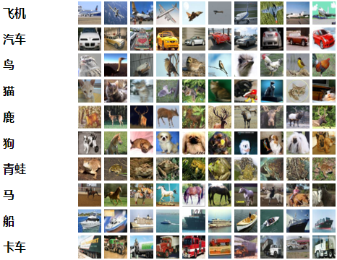
实验13.2 CIFAR-10图片分类
利用深度学习对CIFAR-10（ http://www.cs.toronto.edu/~kriz/cifar.html ）图片进行分类。（见exp2.py）
CIFAR-10数据集由10个类的60000个32x32彩色图像组成，每个类有6000个图像。有50000个训练图像和10000个测试图像。
注意：训练时，我们只能使用50000个训练图像。这样，在测试时模型没见过这10000张测试图片，其准确率评估才准确

Slide 19
实验13.2 CIFAR-10图片分类
本实验中，我们采用简单的ResNet20 （一个20层的神经网络）作为模型，在50000个训练图片上对其参数进行更新。经过10轮训练后，在10000张测试图片上的准确率可以达到70%以上。
事实上，现在最好的模型（不是使用ResNet20）可以达到95%以上的准确率，这一数字远远好于随机猜测的准确率——10%. 当然，这些模型训练的轮数远多于10轮，模型也要比resnet20复杂。
一个多年前的排行榜：https://www.kaggle.com/c/cifar-10/leaderboard

Slide 20
实验13.2 CIFAR-10图片分类
练习：
补充exp2.py的代码，使得程序可以完整运行。
使用resnet20模型，训练一个cifar-10的分类器。（推荐训练策略：以0.1的学习率(learning rate, lr)训练5个epoch，再以0.01的lr训练5个epoch。）
提示：使用model.load_state_dict(torch.load(restore_model_path)[‘net‘])可以加载已保存的模型，继续训练。训练可能会需要很久的时间，请耐心等待。若笔记本性能有限，可以加载我们已经预训练了5轮的pretrain_model.pth，这样可以跳过lr=0.1的训练阶段，直接进行lr=0.01的5轮训练。
（可选）思考：Train acc 和 Test acc有什么关联和不同? 在lr从0.1变到0.01后，acc发生了什么变化？为什么？
提交要求：
补充完整的exp2.py（使得算法可以按照给定的推荐训练策略,从第0个epoch开始自动完成训练），以及最终模型 final.pth（评分时会读入此模型查看测试准确率）。
在报告中展示test acc变化趋势，以各种可能的方式使最终的测试准确率尽可能高。
提交时请务必将cifar-10数据集删掉！

